Slide 1

בנייה מחנאית
חנוכיון 2023

Slide 2

מה זה חלון?
חלון, בצורתו הפשוטה ביותר, הוא 2 סנדות אנכיות (רגליים) ו2 סנדות אופקיות, או יותר במקרים מסויימים, הכפותות במבנה הזהה לזה שבתמונה.

Slide 3


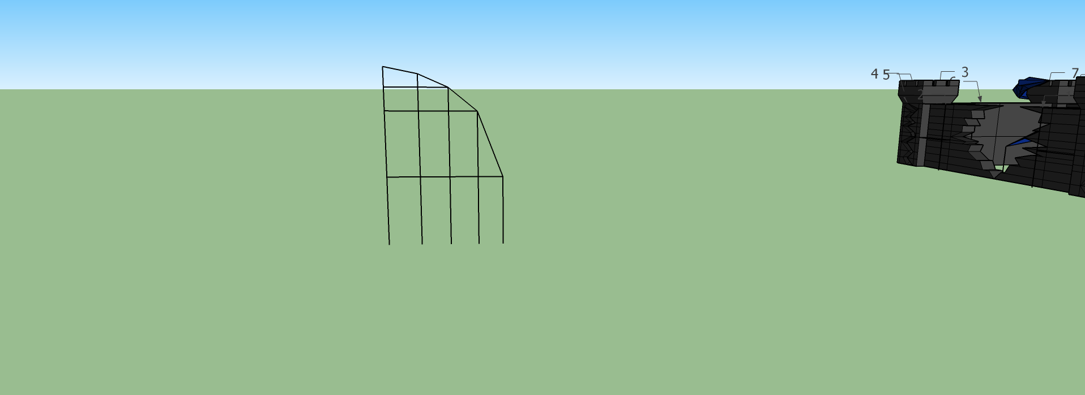
דוגמאות לחלונות "מסובכים"
שימו לב למבנה הבסיסי של שתי רגליים ושתי אופקיות (לפחות) שמופיעה בכל אחד מהחלונות.
ASGUARDIAN מחנה2021
BAZINGA
מחנה 2019
DRAGONSTONE מחנה 2019

Slide 4
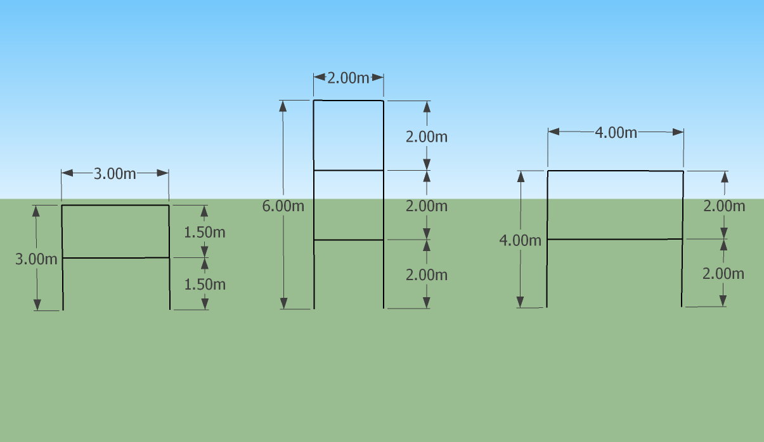
חלונות תקניים
חלון יוגדר כתקני כאשר:
גובה החלון:
לא יעלה על 6 מטרים.
המרחק בין הרגליים:
יהיה בין 2 ל4 מטרים
המרחק בין האופקיות:
לא יעלה על 2 מטר, וגם המרחק בין האופקית הראשונה לרצפה לא יעלה על 2 מטר.

Slide 5

דוגמאות לחלונות לא תקניים:

Slide 6
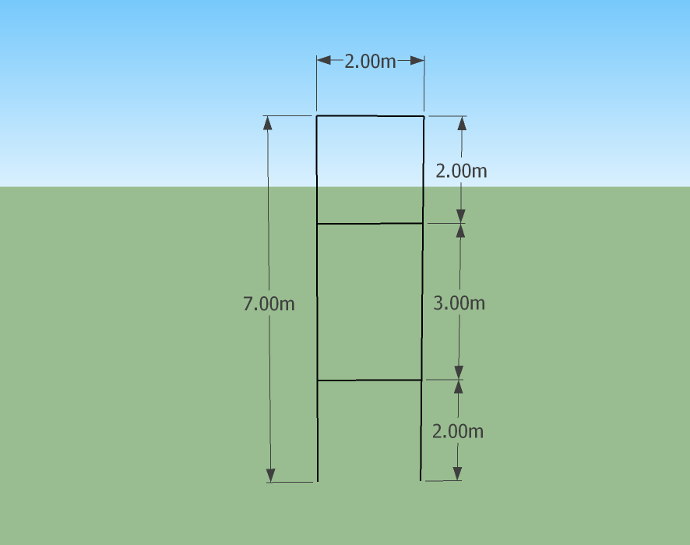
דוגמאות לחלונות לא תקניים:

Slide 7
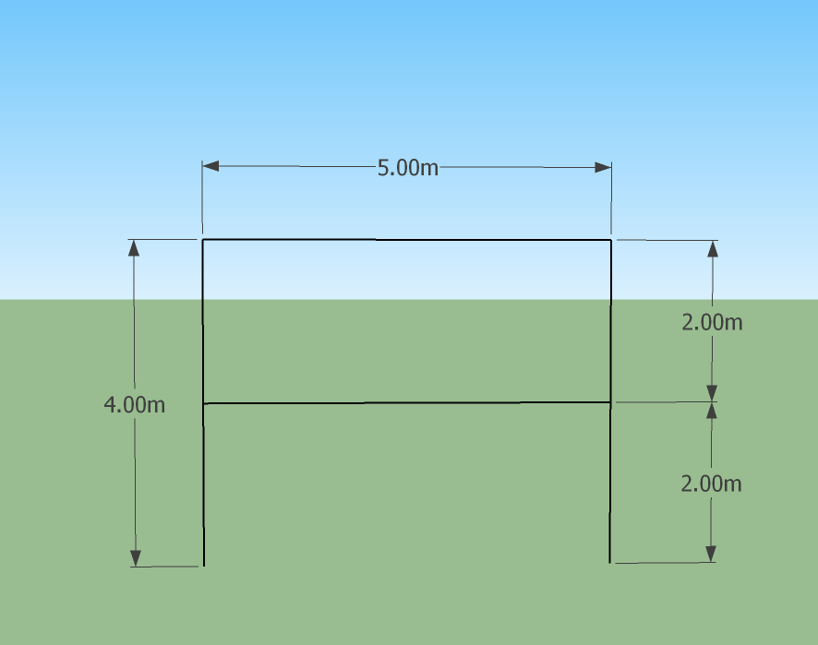
דוגמאות לחלונות לא תקניים:

Slide 8
בסיסי מתקן
מהו בסיס מתקן?
בסיס מתקן הוא השלד שעליו נבנה את המתקן. בסיס המתקן הוא הדבר הראשון שנבנה בעת הקמת המבנה ותפקידו להחזיק את המבנה באופן יציב.

Slide 9
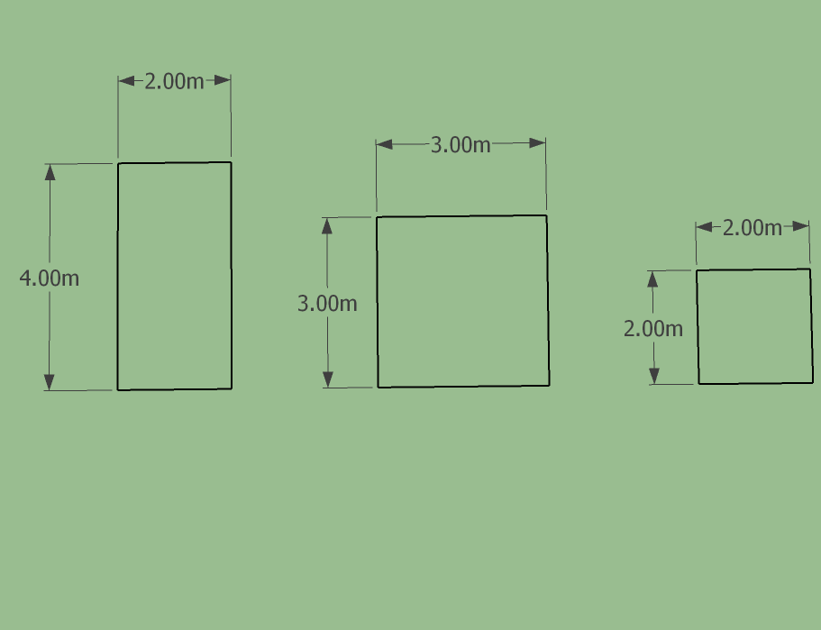
בסיסי מתקן תקניים
בסיס מתקן יוגדר כתקני כאשר:
חלונות
חיבורים
כל החלונות בו תקניים
אורך כל פאה בין 2 מטר ל4 מטר

Slide 10
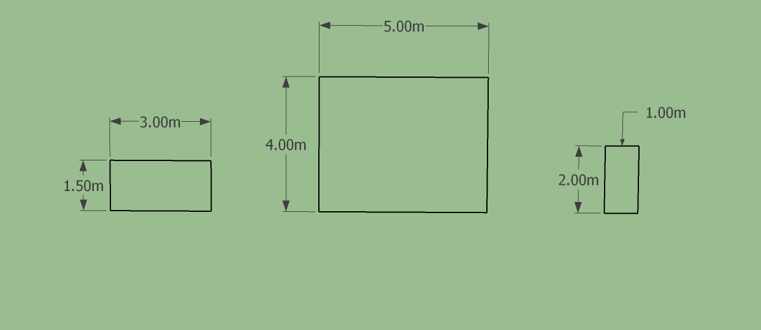
דומאות לבסיסי מתקן לא תקניים מהיטל על:

Slide 11
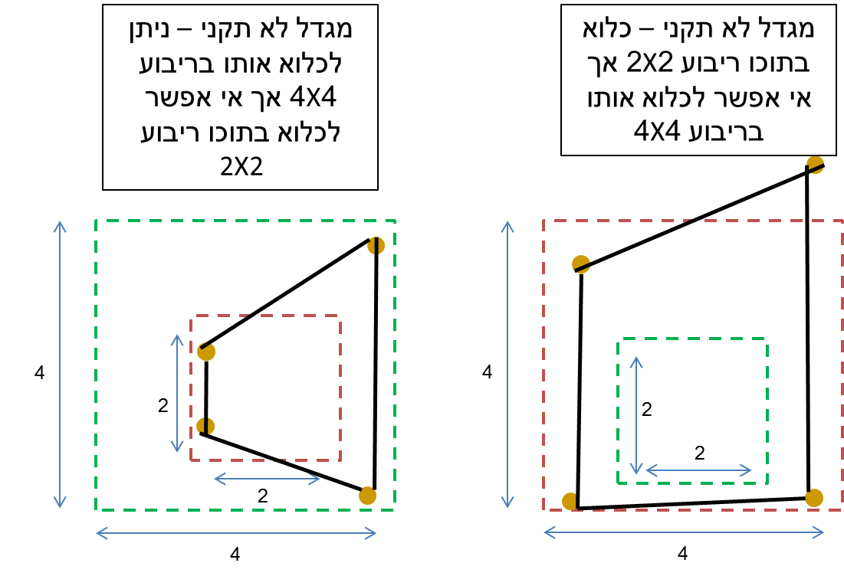
דרך נוספת לבדוק אם קיים בסיס מתקן תקני:
היא לבדוק את 4 הסנדות האנכיות בשרטוט היטל על-
אם ניתן לכלוא ביניהן ריבוע של 2X2 מטרים, וניתן לכלוא אותן בתוך ריבוע של 4X4 מטרים, הן יוצרות בסיס מתקן תקני.

Slide 12
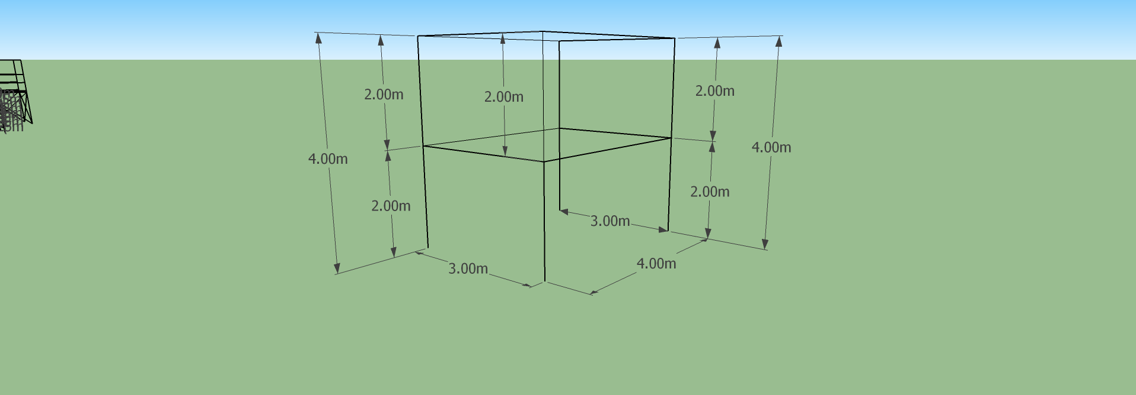
בסיס מתקן תקני בתלת מימד
המרחק בין חיבורי הבסיס מתקן האופקיים, והמרחק בין החיבור התחתון לרצפה לא יעלה על 2 מטר!
חלונות

Slide 13
חלונות
2.00
חיבורים
האם במגדל המוצג קיים בסיס מתקן תקני ?
3.00
4.00
1.00
2.00
2.00

Slide 14
חלונות
חיבורים
2.00
האם במגדל המוצג קיים בסיס מתקן תקני ?
4.00
2.00
1.5
3.00

Slide 15
חלונות
חיבורים
3.00
האם במגדל המוצג קיים בסיס מתקן תקני ?
5.00
2.00
2.0
2.0

Slide 16
איקסים וחשיבותם
מה יקרה אם נפעלים לחץ על כל אחד מהחלונות?
*החלון בעל האופקית היחידה יתעקם משמעותית
*החלון בעל שתי האופקיות ייתעקם במעט
*החלון בעל שתי האופקיות והאיקס לא יזוז בכלל

Slide 17
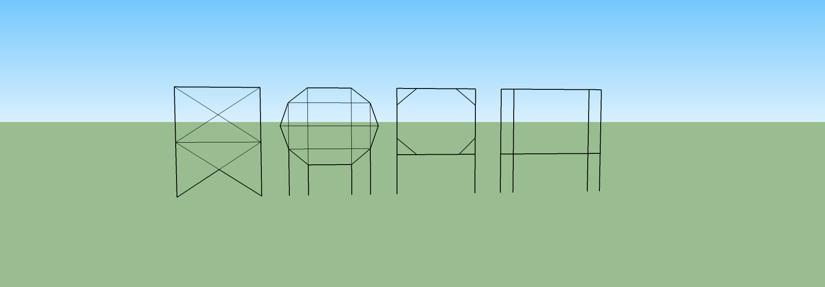
דוגמאות לחלונות מוקשחים
קשיחות:
גבוהה
נמוכה

Slide 18
סרטון הדגמה- מסגרת מוקשחת
https://www.youtube.com/watch?v=XHFmkTeKwHU

Slide 19
מה קורה כאשר פועלים כוחות על המבנה?
כמו שראינו בסרטון, ברגע שפועלים כוחות על המבנה הוא מתעקם.
y
y
X
X
Z
Z

Slide 20
הפיתרון- הקשחה!
על המבנה מופעלים כוחות מכל המישורים,
בשביל שיהיה יציב ולא יתעקם, נצטרך להקשיח כל מישור בפני עצמו בעזרת הוספת איקסים: מהצדדים, מקדימה ומלמעלה
y
y
X
X
Z
Z

Slide 21
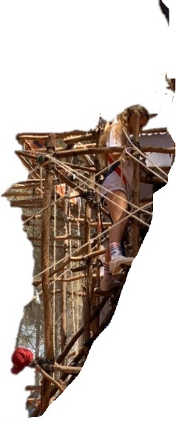
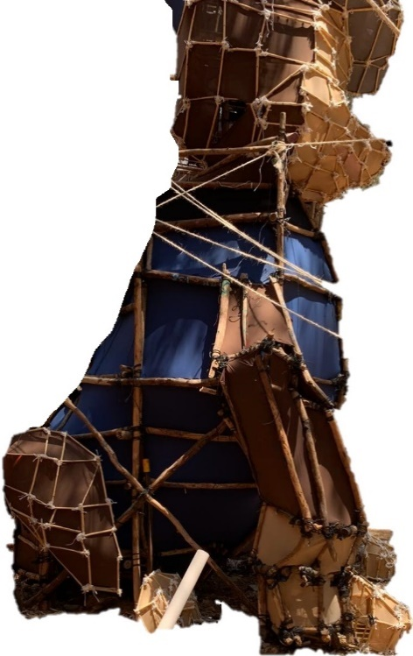
הרחבת בסיסי מתקן
אם אנו מעוניינים ליצור דמות אשר המבנה הכללי שלה אינו גדול מספיק בכדי לקיים את התנאים לבסיס מתקן, נרחיב את בסיס המתקן אל מחוץ לגבולות המבנה כך שיקיים את התנאים לבסיס מתקן תקין.
1.25 מ'
2 מ'

Slide 22
הרחבת בסיסי מתקן
הדגמה:
1.50
1.50
3.00
2.00
2.00

Slide 23
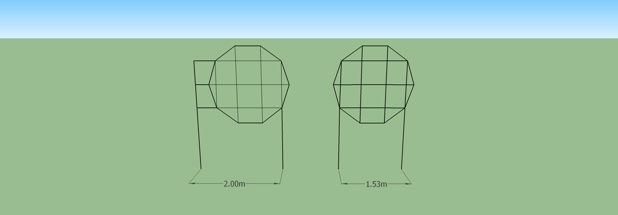
הרחבת חלונות
בדומה להרחבת בסיס מתקן, ניתן להרחיב גם חלונות בעזרת הוספת רגל חיצונית והארכת הסנדות האופקיות.

Slide 24
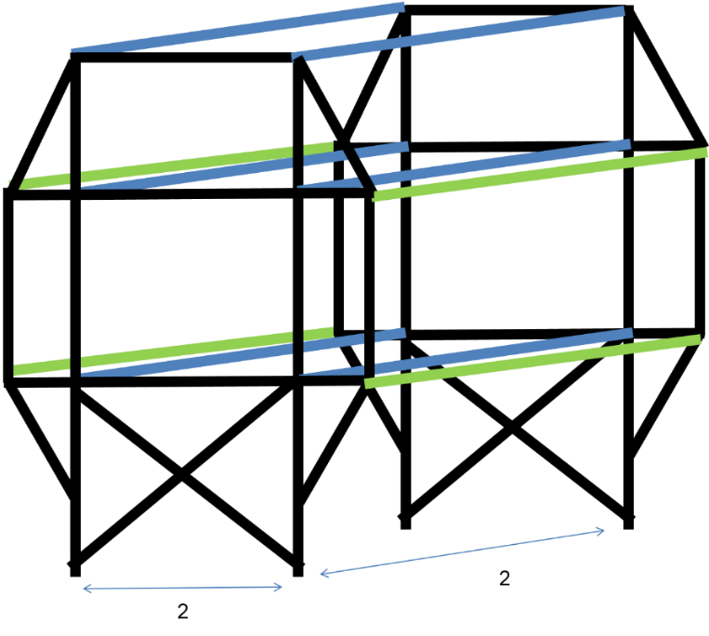
סוגי חיבורים
עלינו להבחין בין שני סוגי חיבורים:
חיבורי בסיס מתקן- חיבורים שמטרתם לחזק את המבנה והם חלק מבסיס המתקן, שיהיו בהפרשי גובה שלא יעלו על 2 מטרים.
חיבורי מעטפת- חיבורים אשר יוצרים את קווי המתאר של המבנה ואת צורתו החיצונית. מן הסתם, חיבורים אלו עשויים להיות גם חיבורי בסיס מתקן.

Slide 25
אלמנטים בולטים
הדבקת אלמנט למבנה
שני שליש-שליש: אלמנט יכול לבלוט מבסיס מתקן עד אורך של כחצי מאורך בסיס המתקן שממנו הוא יוצא, כך שהאורך הכולל של האלמנט ובסיס המתקן ייצור יחס של שני שליש- בסיס מתקן, שליש- אלמנט. (העיקרון תקף לכל המישורים: למעלה, קדימה ולצדדים).
עד איזה אורך האלמנט יכול לבלוט | אורך בסיס המתקן
2 מטרים | 4 מטרים
1.5 מטרים | 3 מטרים
1 מטר | 2 מטרים

Slide 26
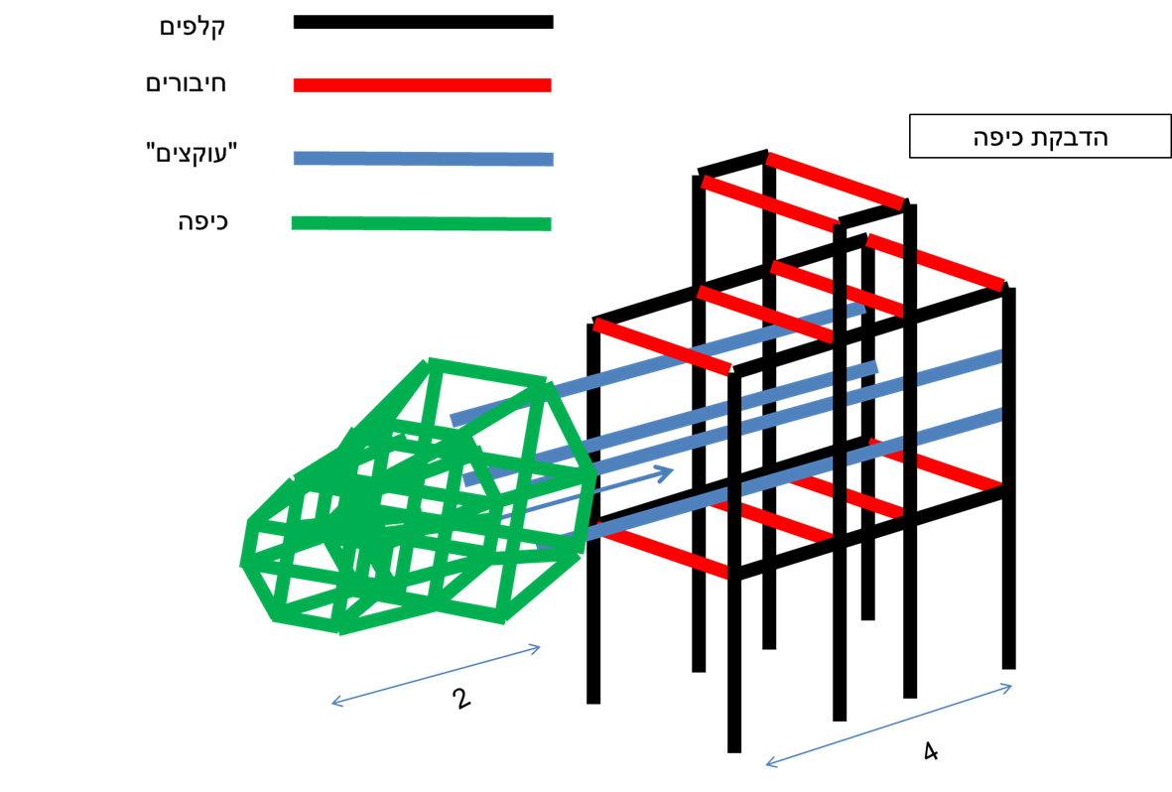
דוגמא להדבקה תקנית של אלמנט למבנה
דוקרנים- כל אלמנט שמודבק למבנה יעוגן אליו בעזרת לפחות שני דוקרנים.
דוקרנים הם סנדות שיוצאות מרגליים של בסיס מתקן ומגיעות לפחות ל2/3 מעומקו של האלמנט.
הדוקרנים חייבים לגעת לפחות ב2 רגליים בדרך ושהאיפה שיגיעו כמה שיותר עמוק לתוך המבנה.

Slide 27
שאלה:
מהו האורך המקסימלי שאלמנט יכול לבלוט ממבנה?

Slide 28
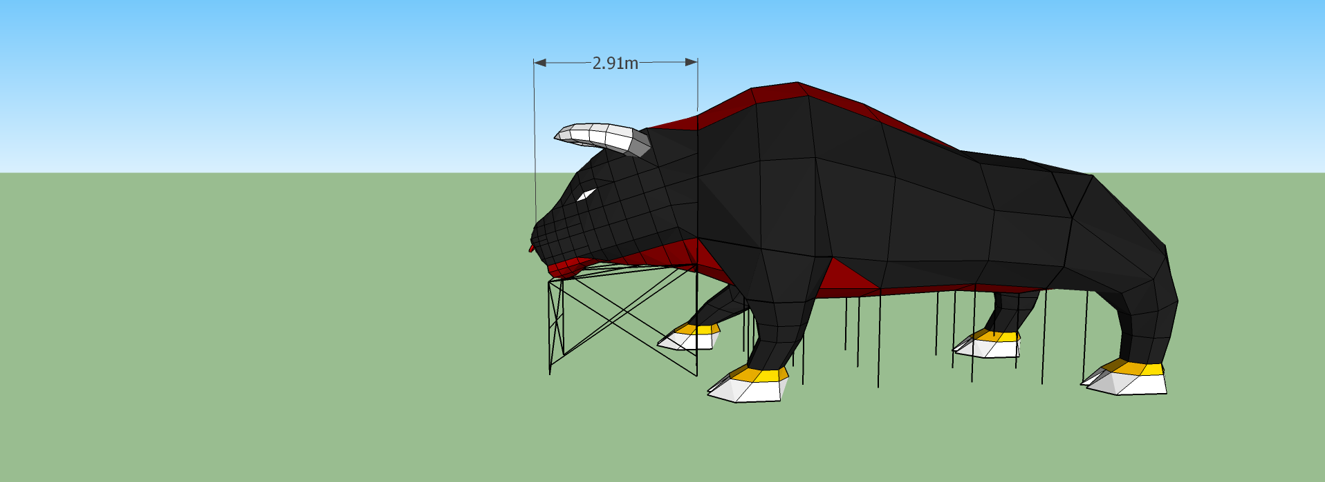
במקרה שהאלמנט שאנחנו רוצים לחבר למבנה יוצא יותר מ2 מטרים מתוך בסיס המתקן, מה עושים?
אופציה ראשונה: הוספת בסיס מתקן מתחת לאלמנט.

Slide 29
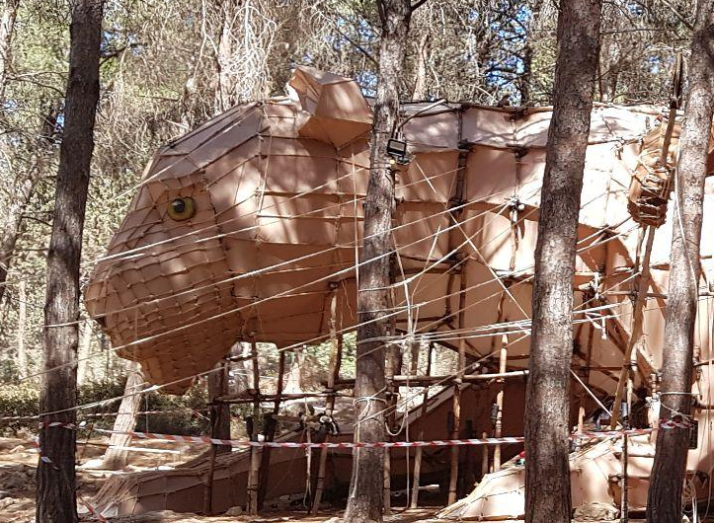
במקרה שהאלמנט שאנחנו רוצים לחבר למבנה יוצא יותר מ2 מטרים מתוך בסיס המתקן, מה עושים?
אופציה שנייה: בניית החלק האחורי של הראש מחלונות, כך שהחלק הקדמי בולט רק 2 מטר החוצה.
2 מטר

Slide 30
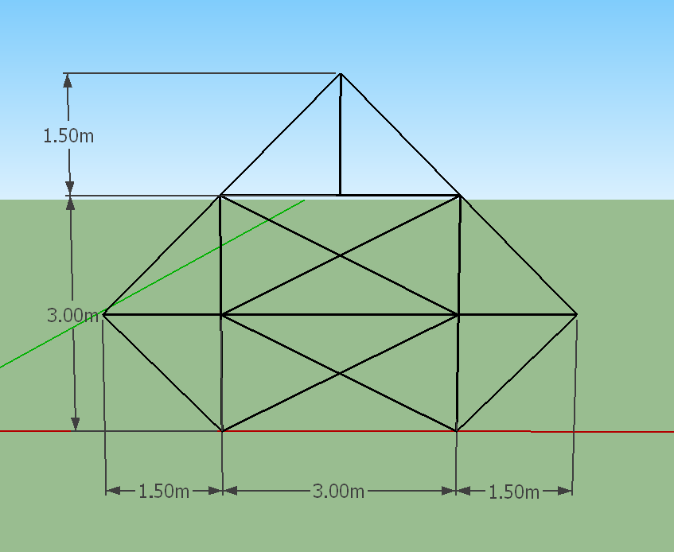
עיקרון שני שליש- שליש בחלונות
עיקרון שני שליש-שליש תקף לא רק לגבי אלמנטים, אלא גם לגבי המעטפת של המתקן

Slide 31
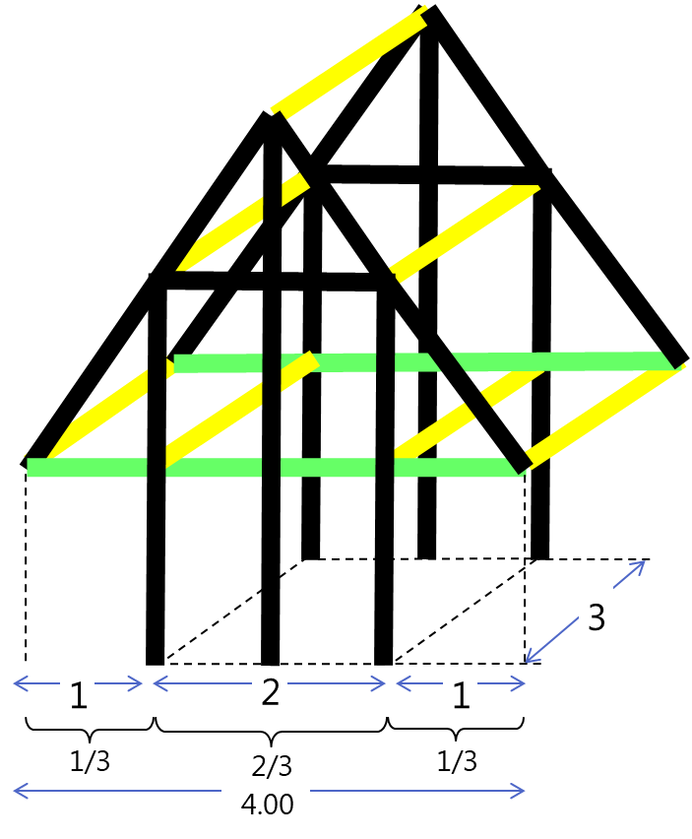
עיקרון שני שליש- שליש במעטפת המתקן

Slide 32
משטחי הליכה, מדרגות וסולמות
משטח הליכה– משטח הליכה הוא משטח בו ניתן לעמוד, בתוך מבנה מחנאי או הנדסי, המשתמש לפעילות או הליכה.

Slide 33
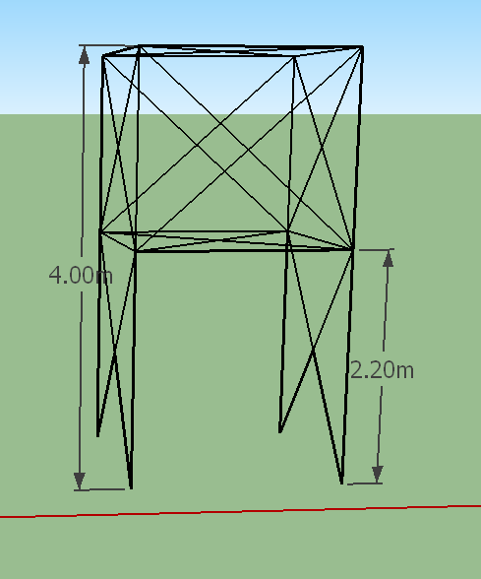
מעבר
בכל מעבר (שמתחתיו הולכים אנשים), האופקית התחתונה חייבת להיות בגובה 2.2 (והבסיס מתקן נסגר בגובה הזה)

Slide 34

שלבי הבנייה:
מיקומי החלונות- ההפרשים בין החלונות לעולם יהיו במרחקים של עד 2 מטרים אחד מהשני.

Slide 35

שלבי הבנייה:
הנחת המסילות- הסנדות הקיימות מתחת למשטח ההליכה אשר עליהן דופקים את הפלטות.
כיוון הנחת המסילות
*המרחק בין המסילות לעולם לא יעלה על 50 ס"מ.
*המסילות והפלטות לעולם יצרו צורה של שתי וערב. כלומר, כיוון הנחת המסילות יהיה מאונך לכיוון ההליכה.
*מתחת למסילות יונח איקס אופקי.
כיוון ההליכה ודפיקת הפלטות

Slide 36

שלבי הבנייה:
מעקות- כל משטח העולה על גובה 60 ס"מ מקרקע יוקף במעקות ב3 גבהים: קרסול, ברך ומותן.
כלומר, סנאדות בגבהים:
0.10
0.60
1.10

Slide 37

מדרגות
גרם המדרגות ייבנה מסנדות אופקיות הכפותות במרחקים שלא עולים על 25 ס"מ, על גבי מסילות המחוברות לסנדות האנכיות במבנה.
גרם המדרגות יהיה משופע בזווית של 45 מעלות
הגובה המקסימלי אליו ניתן להגיע בעזרת מדרגות הוא 2 מטרים.
בצדי המדרגות ייכפתו מעקות בגבהים 0.10, 0.60, 1.10
בכל מטר לאורך המדרגות נוסיף תומכים נוספים בשביל לחזק את המעקות.
מתחת למדרגות יהיה איקס.

Slide 38
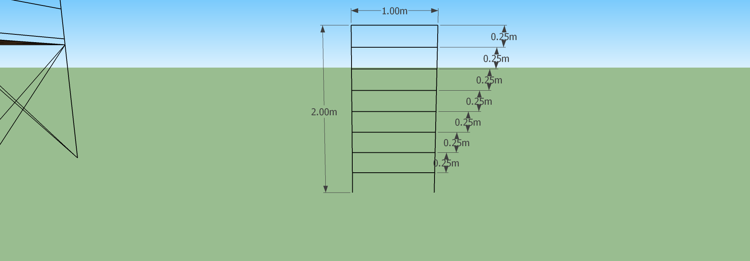
סולם
הסולם ייבנה מסנדות אופקיות הכפותות על גבי מסילות המחוברות לסנדות האנכיות במבנה, המשתמש יעלה בסולם או ירד ממנו בעזרת ידיו ורגליו.
סולם יהיה משופע בזווית של 45 מעלות
אם הסולם לא עולה על גובה 2 מטרים- יהיה מאונך לרצפה ולא יידרש מעקה גב.

Slide 39
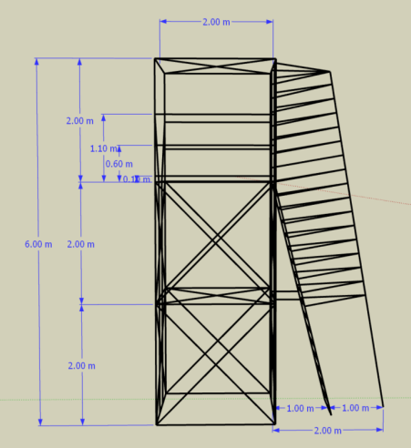
מעקה גב
יש לוודא כי מעקה הגב מרווח מספיק ואפשר לעבור בתוכו, אך עדיין יעיל במקרה שהמטפס בסולם ייפול לאחור.
מעקה הגב האידיאלי בנוי כמשולש שווה צלעות שאורכן מטר 1 (אחת מצלעות המשולש היא הסולם עצמו ).
מעקה הגב יתחיל מגובה 2 מטרים ועליו להמשיך לפחות 1.1 מטרים מעל סוף הסולם, על מנת למנוע נפילה של חניך העומד בקצה הסולם

Slide 40
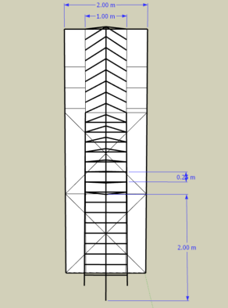
מעקה גב
4. המרחקים בין שלבי הסולם ושלבי מעקה הגב לא יעלו על 25 ס"מ.

Slide 41
סיכום
חוקי הבנייה מאוד ברורים, לכן חשוב שנגיע למהנדס כשהכל מתוכנן "לפי הספר".
הרבה מתקנים נפלו בגלל שהגיעו לא מוכנים למהנדס וקיבלו המון תיקונים שגרמו לפגיעה בנראות ובסרבול של סדר ההקמה.
לאורך התהליך תחזרו למצגת ותעזרו בה בשביל להימנע מטעויות ועבודה כפולה.
תעזרו בנו ותשאלו כל שאלה שיש לכם, אנחנו כאן בדיוק בשביל זה.

Slide 42
הגשת סקצ'אפ הנדסי (ראשוני)
11/10
תנו בראש!

